Slide 1


Опыт решения задачи дактилоскопической идентификации с использованием GPGPU
Станислав Юрьевич Сартасов, аспирант кафедры системного программирования Математико-Механического факультета СПбГУ
Научный руководитель: д.ф.-м.н. проф. Терехов А.Н.

Slide 2
План доклада
Биометрическая идентификация и проблема масштабирования
Системные ошибки
Биометрическое слияние и классификация
Дактилоскопические алгоритмы
Улучшение изображений
FingerCode
Распознавание по минуциям

Slide 3

Биометрическая идентификация
$$T=T_{ie}+T_{te}+T_{m}$$

Slide 4

Проблема масштабирования
Сравнение один ко многим
Больше отпечатков
Больше времени
$$T=T_{ie}+T_{te}+T_{m}$$

Slide 5
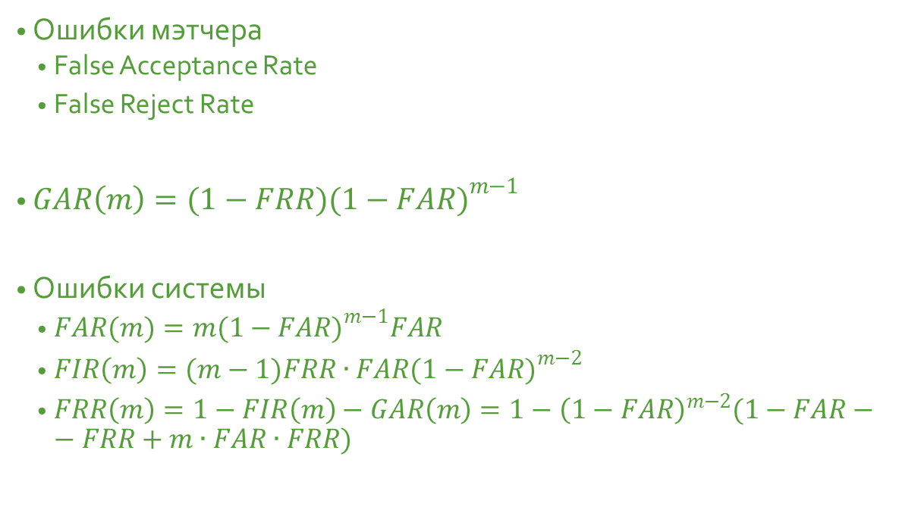
Системные ошибки
Ошибки мэтчера
False Acceptance Rate
False Reject Rate
$GAR\left(m\right)=(1−FRR){(1−FAR)}^{m−1}$
Ошибки системы
$FAR(m)=m{(1−FAR)}^{m−1}FAR$
$FIR\left(m\right)=(m−1)FRR∙FAR{(1−FAR)}^{m−2}$
$FRR\left(m\right)=1−FIR\left(m\right)−GAR\left(m\right)=1−{\left(1−FAR\right)}^{m−2}(1−FAR−−FRR+m∙FAR∙FRR)$

Slide 6
Биометрическое слияние Классификация
Слияние
Мультибиометрия
Исходных данных
Алгоритмов
Метрики или ранга
На основе принятия решения
Классификация
Гальтона-Генри
Основанные на Гальтона-Генри
Кластеризация
Непрерывная

Slide 7
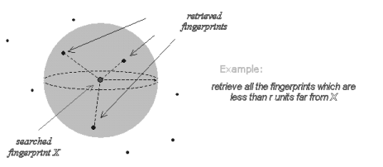
Непрерывный классификатор
A. Lumini, D. Maio, D. Maltoni
Сопоставление с отпечатком точки многомерного пространства
Ранжирование
Выбор k наилучших ИЛИ пороговая функция
CMC(k)

Slide 8
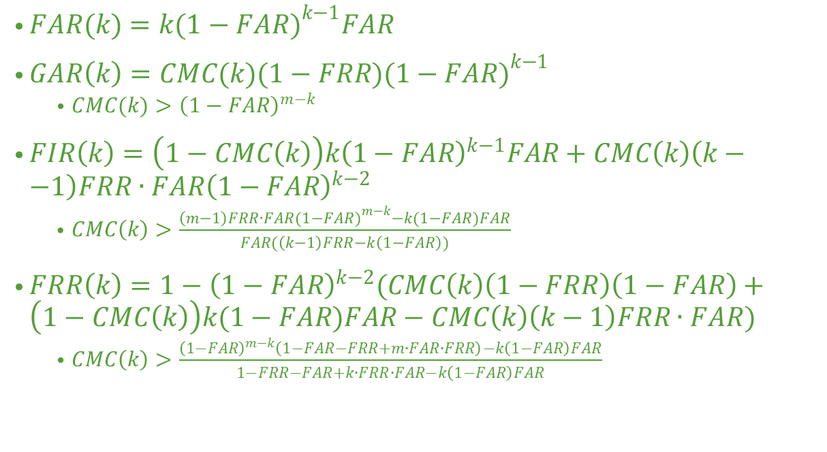
Непрерывный классификатор
$FAR(k)=k{(1−FAR)}^{k−1}FAR$
$GAR\left(k\right)=CMC(k)(1−FRR){(1−FAR)}^{k−1}$
$CMC(k)>{\left(1−FAR\right)}^{m−k}$
$FIR\left(k\right)=\left(1−CMC\left(k\right)\right)k{\left(1−FAR\right)}^{k−1}FAR+CMC\left(k\right)\left(k−−1\right)FRR∙FAR{\left(1−FAR\right)}^{k−2}$
$CMC\left(k\right)>\frac{\left(m−1\right)FRR{∙FAR(1−FAR)}^{m−k}−k(1−FAR)FAR}{FAR(\left(k−1\right)FRR−k\left(1−FAR\right))}$
$FRR\left(k\right)=1−{\left(1−FAR\right)}^{k−2}(CMC\left(k\right)\left(1−FRR\right)\left(1−FAR\right)+\left(1−CMC\left(k\right)\right)k(1−FAR)FAR−CMC\left(k\right)\left(k−1\right)FRR∙FAR)$
$CMC\left(k\right)>\frac{{\left(1−FAR\right)}^{m−k}\left(1−FAR−FRR+m∙FAR∙FRR\right)−k\left(1−FAR\right)FAR}{1−FRR−FAR+k∙FRR∙FAR−k\left(1−FAR\right)FAR}$

Slide 9
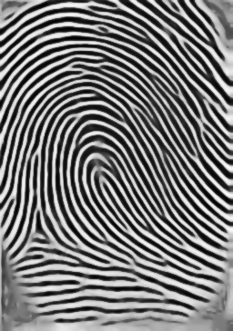
Улучшение изображения

Slide 10
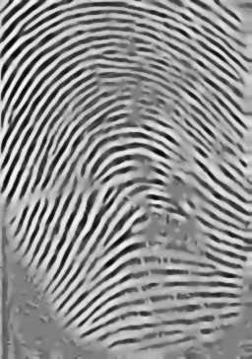
Улучшение изображения

Slide 11
Улучшение изображения
Попиксельная нормализация
Контекстная фильтрация
Фильтры Габора
Преобразование Фурье
Блочная
Непрерывная
Пирамидальное

Slide 12
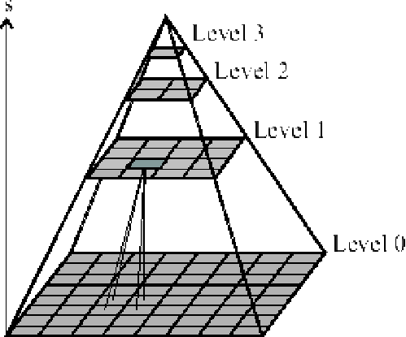
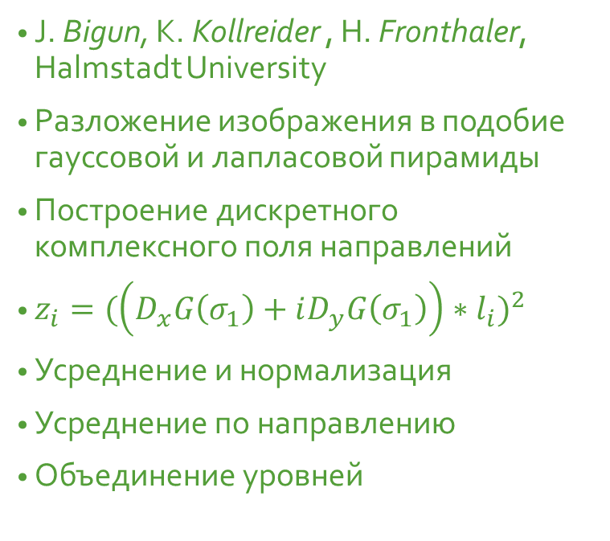
Улучшение изображения
J. Bigun, K. Kollreider , H. Fronthaler, Halmstadt University
Разложение изображения в подобие гауссовой и лапласовой пирамиды
Построение дискретного комплексного поля направлений
$z_{i}={(\left(D_{x}G\left(σ_{1}\right)+iD_{y}G\left(σ_{1}\right)\right)∗l_{i})}^{2}$
Усреднение и нормализация
Усреднение по направлению
Объединение уровней

Slide 13
Результаты
Распараллелен каждый этап
Без использования сепарабельности
Свёртка не оптимальна
Направленная фильтрация с применением общей и константной памяти
CPU: 7800 мс
CUDA: 50 мс

Slide 14
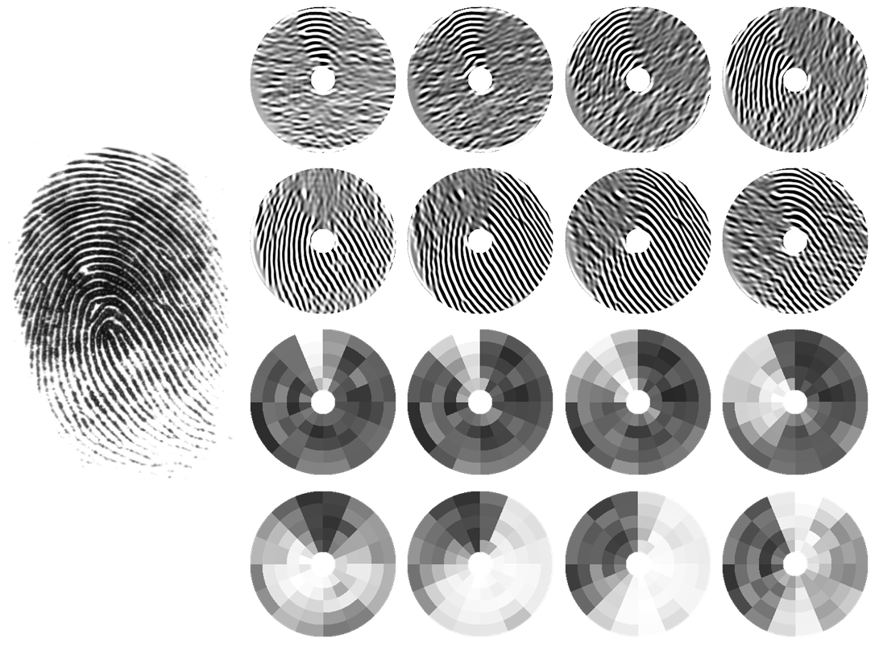
FingerCode

Slide 15
FingerCode
A. Jain, S. Prabhakar, L. Hong, S. Pankanti, Michigan State University
Выделение ядра отпечатка
Отдельная проблема
Формирование области из концентрических колец
Свёртка области фильтрами Габора
Расчёт среднего отклонения цвета пикселов в каждом секторе
Подходит для непрерывной классификации

Slide 16
Настройка FingerCode
Размер колец под размер отпечатка
Число фильтров
Число колец
Число секторов
Тестовые прогоны для оптимизации
FAR(k), FRR(k)
CMC(k)

Slide 17
Результаты
 | Опор-ная точка | Шаб-лон | Мэт-чер | Ран-жиро-вание | Сумма | Только GPU | Мэтчер 1000000 | Сорти-ровка 1000000
Машина 1: CPU | 40,125 | 1336,54 | 121,1 | 23,5 | 1521,27 | 1497,77
Машина 2: GPU | 9 | 143,75 | 1,95 | 35,3 | 190 | 154,7 | 15
Машина 3: GPU | 3 | 46,95 | 1 | 30,9 | 81,85 | 50,95 | 4 | 8
Машина 1: GPU | 3 | 36,35 | 1 | 28,3 | 68,65 | 40,35 | 4 | 11

Slide 18
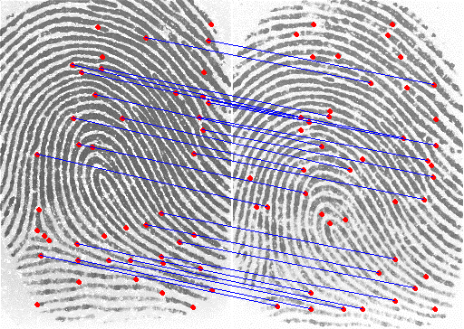
Распознавание по минуциям

Slide 19
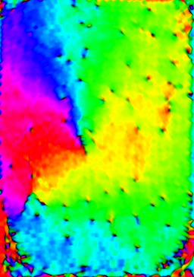
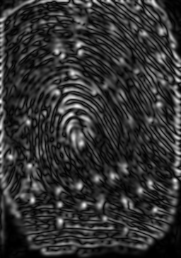
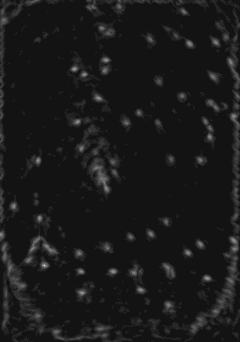
Выделение минуций
Бинаризация, утончение линий, выделение связей
Выделение минуций из изображения в оттенках серого

Slide 20
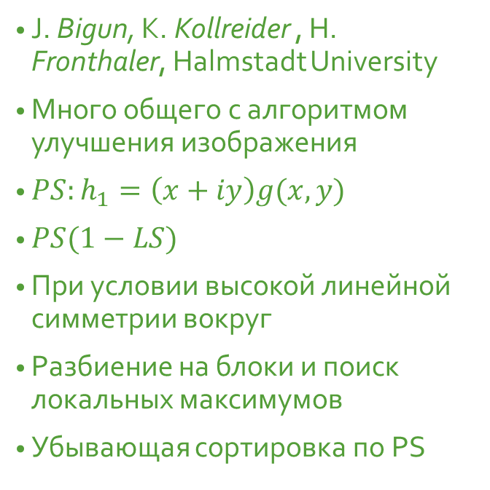
Выделение минуций
J. Bigun, K. Kollreider , H. Fronthaler, Halmstadt University
Много общего с алгоритмом улучшения изображения
${PS:h}_{1}=\left(x+iy\right)g(x,y)$
$PS(1−LS)$
При условии высокой линейной симметрии вокруг
Разбиение на блоки и поиск локальных максимумов
Убывающая сортировка по PS

Slide 21
Результаты
Параллелизация свёртки
Свёртки не оптимальны
Поиск максимумов последовательный
CPU: 10420 мс
CUDA: 60 мс

Slide 22
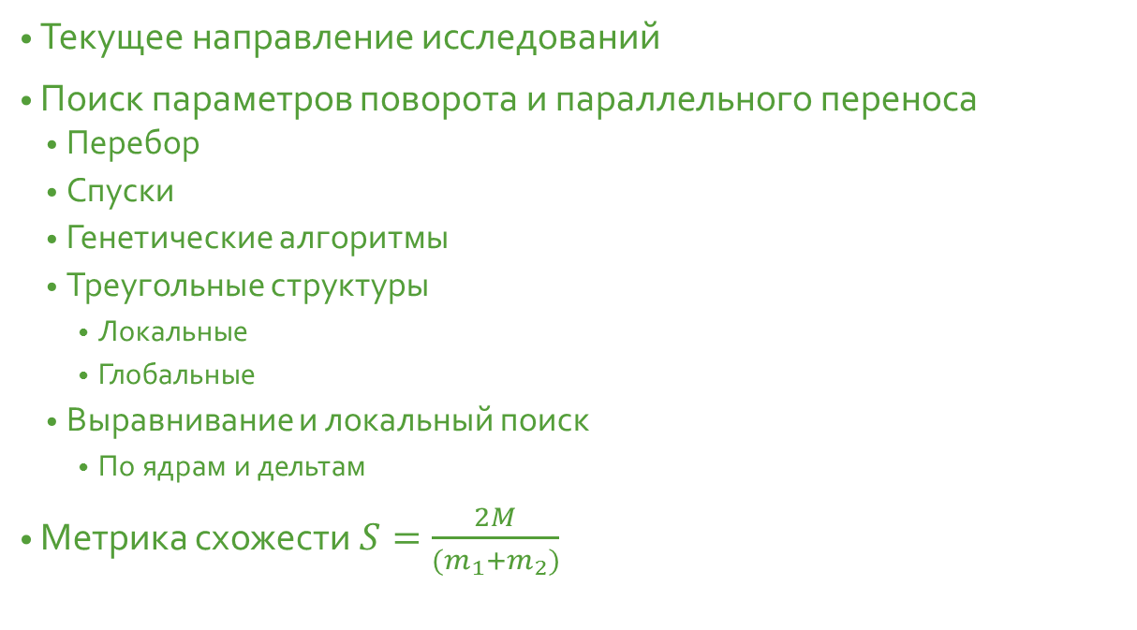
Сопоставление минуций
Текущее направление исследований
Поиск параметров поворота и параллельного переноса
Перебор
Спуски
Генетические алгоритмы
Треугольные структуры
Локальные
Глобальные
Выравнивание и локальный поиск
По ядрам и дельтам
Метрика схожести $S=\frac{2M}{(m_{1}{+m}_{2})}$

Slide 23
Сопоставление минуций

Slide 24
Двухуровневая архитектура
$$T=T_{ca}+max⁡(T_{cte}+T_{class},T_{te})+T_{m}$$

Slide 25
Спасибо!
Stanislav.Sartasov@lanit-tercom.com
Stanislav.Sartasov@gmail.com

